Slide 1
毕昇JDK KAEProvider实现原理
作者：贺东博
日期：2021.6
Security Level:

Slide 2
目录
1. 一些基本知识
2. 实现原理
3. 性能测试

Slide 3
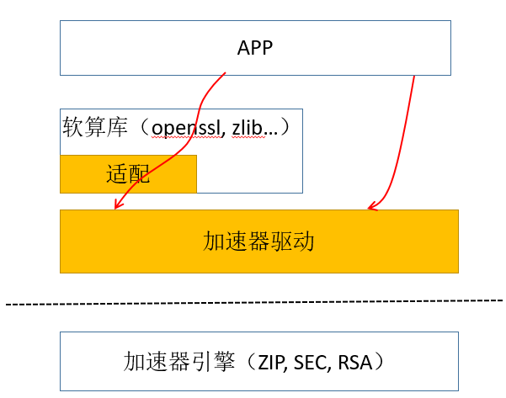
关于KAE（Kunpeng Accelerate Engine）
KAE是鲲鹏920处理器提供的硬件加速方案[1]
  KAE加解密：用于加速SSL/TLS应用
  KAEzip：用于数据压缩
  对应用层屏蔽实现细节，通过openssl, zlip对外提供接口
KAE加解密兼容OpenSSL 1.1.1a及其之后版本，当前支持：
  摘要算法SM3/MD5
  对称加密算法SM4，支持CTR/XTS/CBC/ECB/OFB模式。
  对称加密算法AES，支持ECB/CTR/XTS/CBC模式。
  非对称算法RSA，支持Key Sizes 1024/2048/3072/4096。
  密钥协商算法DH，支持Key Sizes 768/1024/1536/2048/3072/4096。
毕昇JDK支持的算加速
  SHA384、AES/GCM、ECDH等

Slide 4
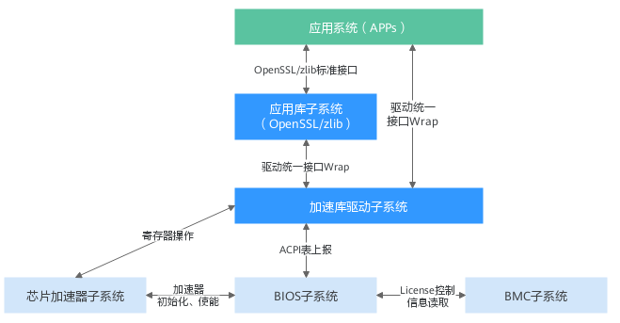
关于KAE（Kunpeng Accelerate Engine）
KAE系统逻辑架构
  芯片加速器子系统、BIOS子系统和BMC子系统为TaiShan硬件产品自带子系统。
  加速器驱动子系统，向上层提供各子加速器模块统一的驱动接口，是本系统的核心子系统。
  应用库子系统（OpenSSL/zlib），向上层应用提供标准接口。

Slide 5
安装KAE
首先需要具备一下条件
  CPU必须是kunpeng 920
  BMC需要升级到V365 [2]
  安装有加速器license。 在 BMC web->配置->许可证管理 添加。如何购买不在讨论范围。
  lspci确认加速引擎已经存在。
主要包括以下安装步骤， 如github项目介绍[3]
  安装OpenSSL。 只有OpenSSL >= 1.1.1a 版本才能够使用加速器
  安装加速器驱动KAEdriver
  安装warpdrive库文件
  安装KAE鲲鹏加速器引擎

Slide 6
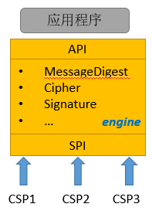
关于JCA(Java Cryptography Architecture)
原理：
  JCA[4] 通过定义密码学中的“引擎(engine)”为用户提供密码学服务，例如消息摘要和加密等，用户
  只需要使用引擎类提供的标准 API，就能够获得特定的密码服务，而不用关心实现这些服务的算法
  开发者实现 JDK 中加解密相关的 SPI(Service Provider Interface)，并在自己的 CSP
  (Cryptographic Service Provider)中进行注册，即可让用户通过 JCA 接口使用到自己的加解密实现。
KAEProvider相关的引擎类：
引擎类 | 说明
MessageDigest | 计算摘要信息，目前支持 MD5,SHA-256,SHA-384,SM3
Cipher | 加解密运算，目前支持 AES, RSA,SM4
Mac | 消息验证码，目前支持HmacMD5,HmacSHA1,HmacSHA224，HmacSHA256,HmacSHA384,HmacSHA512
KeyPairGenerator | 产生指定算法的公私钥，目前支持 RSAKeyPairGenerator, DHKeyPairGenerator 和 ECKeyPairGenerator
Signature | 提供签名和验证签名功能,目前支持 RSAPSSSignature, RSASignature
KeyAgreement | 提供秘钥协商功能，目前支持DH, ECDH

Slide 7
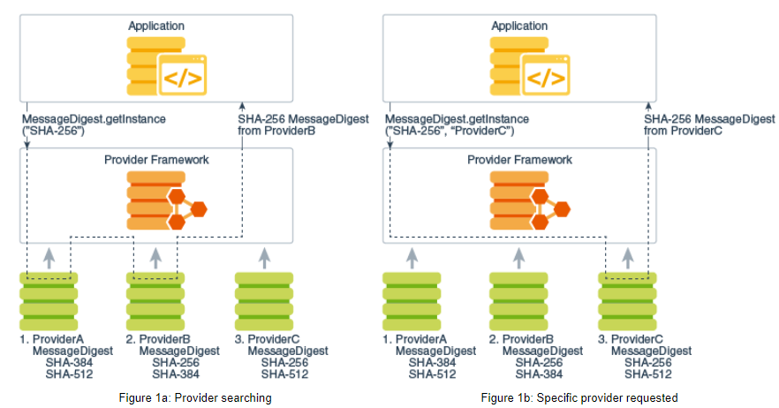
关于Provider
  当用户通过MessageDigest获取 message digest 对象时，JCA 会依次搜索注册的 Provider，过程如右图：
  指定优先级
  通过 java.security 文件指定
  在代码中通过Security.insertProviderAt(Provider, int)指定.
  在获取摘要对象时指定，如MessageDigest.getInstance("SHA-256", new KAEProvider())
图片来源：https://docs.oracle.com/javase/8/docs/technotes/guides/security/crypto/CryptoSpec.html

Slide 8
目录
1. 一些基本知识
2. 实现原理
3. 性能测试

Slide 9
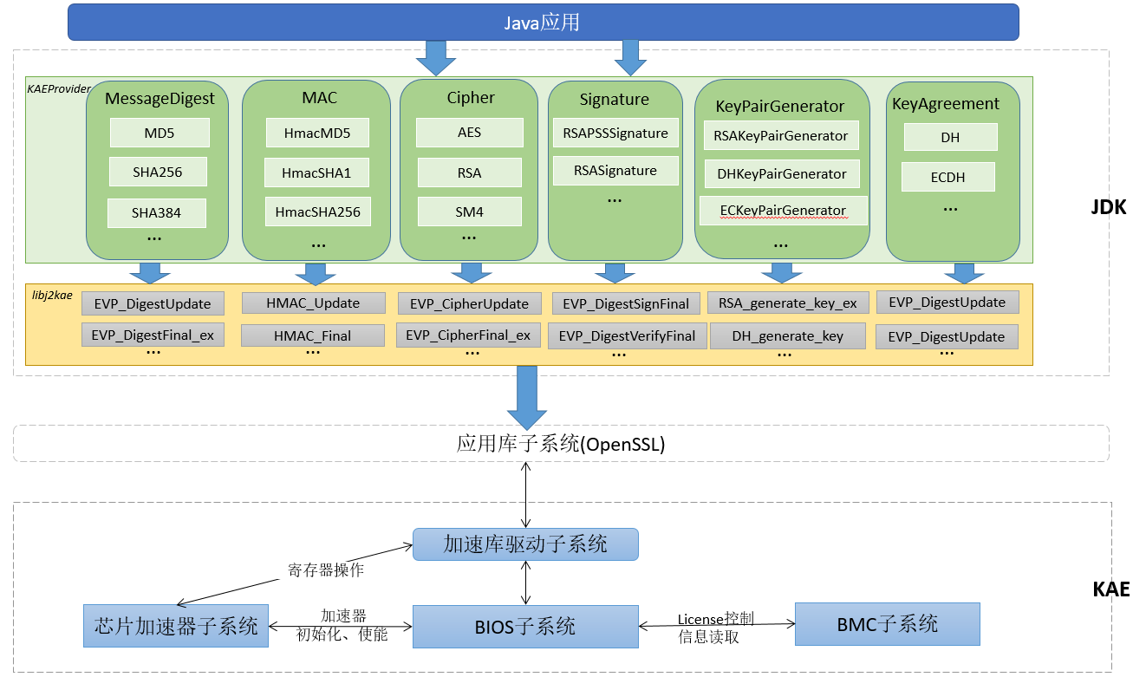
KAEProvider架构图
JDK 层包括 Java 实现和 JNI 实现，其中 Java 实现通过 JCA 的引擎类对外提供加密服务接口，JNI 则将 Java 接口转换为 OpenSSL 对应的实现接口。
OpenSSL 层作为中间层，向上提供 OpenSSL 接口，向下通过 OpenSSL 引擎机制调用 KAE 提供的驱动接口。
KAE 将 OpenSSL 中的接口转换为芯片加速子系统提供的寄存器接口，进而使用鲲鹏处理器提供的加速能力。

Slide 10
SPI类实现
毕昇 JDK 实现了哪些类？
SPI类 | 实现类 | 说明
MessageDigestSpi | KAEDigest | 通过静态内部类的形式支持MD5, SHA-256, SHA-384,SM3算法
CipherSpi | KAEAESCipher | 通过静态内部类的形式支持ECB、CBC、CTR、GCM加密模式
 | KAESM4Cipher | 通过静态内部类的形式支持ECB、CBC、CTR、OFB加密模式
 | KAERSACipher | 当前支持512、1024、2048、3072、4096位的秘钥大小
MACSpi | KAEMac | 通过静态内部类的形式支持HmacMD5,HmacSHA1,HmacSHA224，HmacSHA256,HmacSHA384,HmacSHA512
KeyPairGeneratorSpi | KAERSAKeyPairGenerator | 当前支持生成512、1024、2048、3072、4096位的秘钥
 | KAEDHKeyPairGenerator | 当前支持生成512、1024、2048、3072、4096位的秘钥
 | KAEECKeyPairGenerator | 当前支持生成224、256、384、521位的秘钥
KeyAgreementSpi | KAEDHKeyAgreement | 当前支持512、1024、2048、3072、4096位的秘钥
 | KAEECDHKeyAgreement | 当前支持曲线secp224r1、prime256v1、secp384r1、secp521r1
SignatureSpi | KAERSASignature | 当前支持“SHA1withRSA”, “SHA224withRSA”, “SHA384withRSA”, “SHA256withRSA”, “SHA512withRSA“, 私钥只支持RSAPrivateCrtKey
 | KAERSAPSSSignature | 当前支持SHA-1“, ”SHA-224“, ”SHA-256“, ”SHA-384“, ”SHA-512“, 私钥只支持RSAPrivateCrtKey

Slide 11
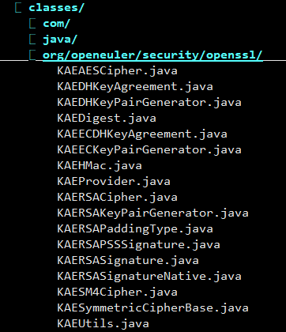
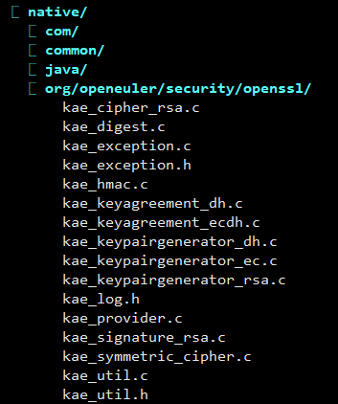
如何实现？
先来看下目录结构
java层，实现每一种SPI类
JNI层，将java中的调用转换为openssl调用

Slide 12
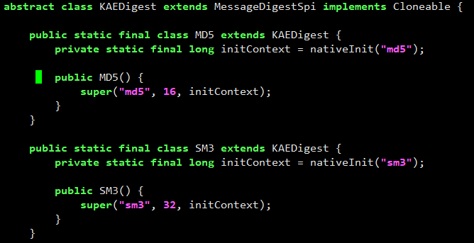
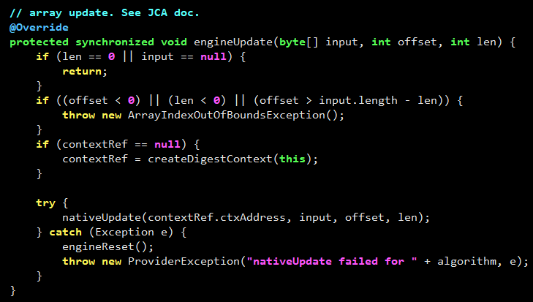
如何实现？
举例：KAEDigest
  易扩展
  java接口与openssl接口一一对应
  这种方式实现的算法还有Mac，Cipher(AES, SM4对称加密)等

Slide 13
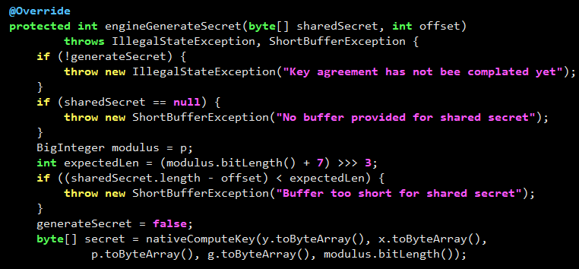
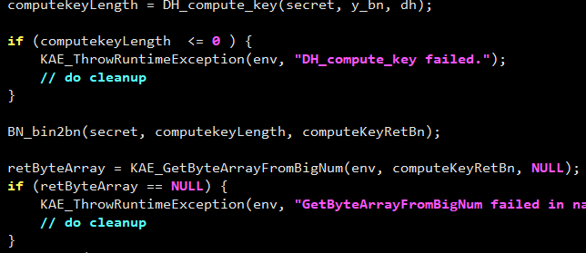
如何实现？
举例：KAEDHKeyAgreement
  java接口与openssl接口不同，如openssl没有对应的init方法
  在java层准备所需数据，通过jni拿到结果
  这种方式实现的算法还有KAEECDHKeyAgreement，KeyPairGenerator(DH, ECDH, RSA)等

Slide 14
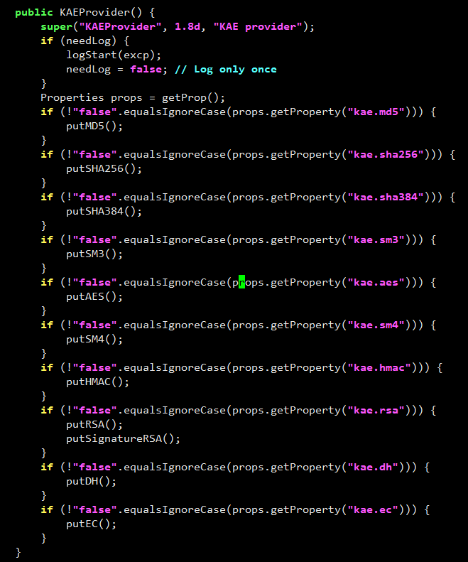
如何实现？
在这里注册每一种算法
  可在$JAVA_HOME/lib/ext/下创建kaeprovider.conf,来启动或关闭KAEProvider中的某些算法。文件格式如下：
  kae.md5=false // 关闭md5算法
  kae.sha256=false // 关闭sha256算法
  ...
  当前支持的配置有：kae.md5, kae.sha256, kae.sha384, kae.sm3, kae.aes, kae.sm4, kae.hmac, kae.rsa, kae.dh, kae.ec

Slide 15
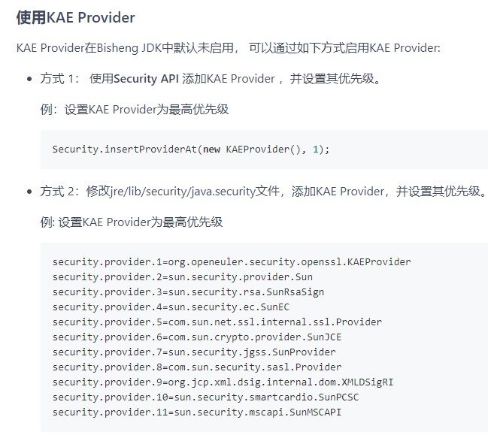
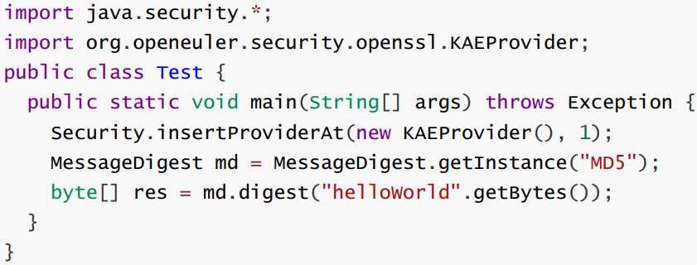
该如何使用KAEProvider？
也可通过命令行参数指定自己的配置文件
  -Djava.security.properties=<URL> 将该文件内容追加至jre中自带的配置文件，如果key相同，则以命令行中指定的为主
  -Djava.security.properties==<URL> 完全替换jre自带的配置文件
可通过如下方式查看是否使用KAEProvider
  -Djava.security.debug=all
  kae.log

Slide 16
目录
1. 一些基本知识
2. 实现原理
3. 性能测试

Slide 17
测试环境
CPU: Kunpeng 920
OS: openEuler 20.03
KAE: v1.3.10
  export OPENSSL_ENGINES=/usr/local/lib/engines-1.1
毕昇JDK8: commit:3826df3f633c1341068c1367de506db929674924
  bash configure --enable-kae
  make images
  JDK路径：build/linux-aarch64-normal-server-release/images/j2sdk-image
毕昇JDK8代码仓: https://gitee.com/openeuler/bishengjdk-8
KAE下载链接: https://github.com/kunpengcompute/KAE/releases

Slide 18
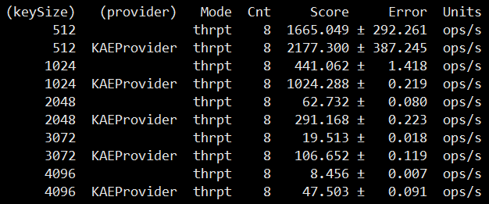
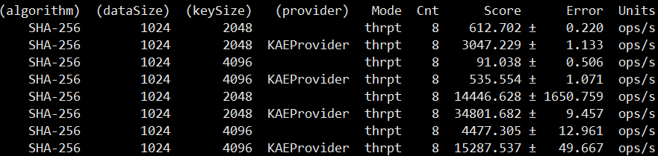
先来看看每个具体算法的性能
测试用例: jdk/test/micro/org/openeuler/bench/security/openssl
  创建jmh项目: mvn archetype:generate -DinteractiveMode=false -DarchetypeGroupId=org.openjdk.jmh -DarchetypeArtifactId=jmh-java-benchmark-archetype -DgroupId=org.openeuler.bench.security.openssl -DartifactId=kae-benchmark -Dversion=1.0
  编译并打包用例: cp BenchmarkBase.java RSAPSSSignatureBenchmark.java DHKeyAgreementBenchMark.java … kae-benchmark/src/main/java/org/openeuler/bench/security/openssl/ && cd kae-benchmark && mvn install
java -jar target/benchmarks.jar DHKeyAgreementBenchMark
java -jar target/benchmarks.jar RSAPSSSignatureBenchmark
DH秘钥交换平均提升280%
RSAPSS签名/验证签名平均提升310%
默认的用例可能执行时间较长，用户可以根据情况修改用例，如减少迭代次数，减少测试数据集等

Slide 19
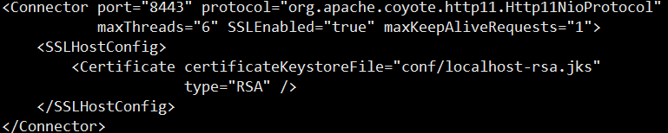
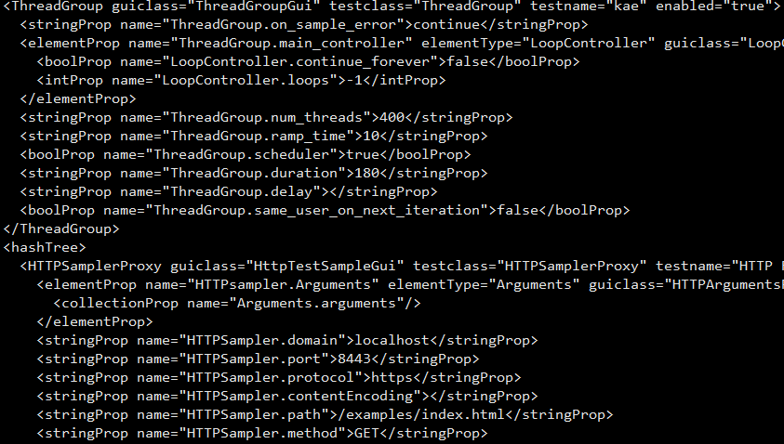
HTTPS效果怎么样？
tomcat10.0.6
  生成证书：keytool -genkey -keyalg RSA -keystore localhost-rsa.jks -storepass changeit
jmeter5.4.1
  使用: ./bin/jmeter -n -t kae.jmx
步骤
  tomcat 默认Provider/KAEProvider
  jmeter 默认Provider

Slide 20
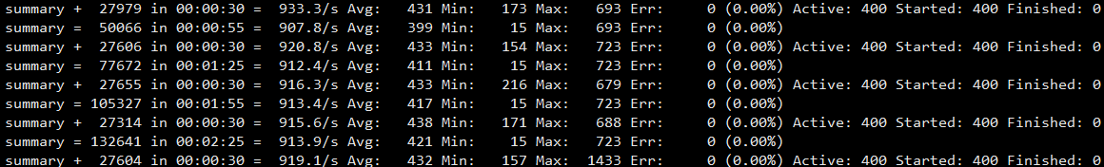
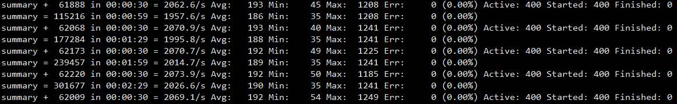
HTTPS效果怎么样？
加速效果
默认Provider
平均
性能翻倍
KAEProvider

Slide 21
参考：
[1] 鲲鹏加速引擎介绍：https://support.huaweicloud.com/devg-kunpengaccel/kunpengaccel_16_0002.html
[2] BMC版本V365以上 https://support.huawei.com/enterprise/zh/doc/EDOC1100048792/ba20dd15
[3] KAE github项目地址 https://github.com/kunpengcompute/KAE
[4] java cryptography architecture (jca) reference guide：https://docs.oracle.com/javase/8/docs/technotes/guides/security/crypto/CryptoSpec.html

Slide 22
Q & A

